Slide 1
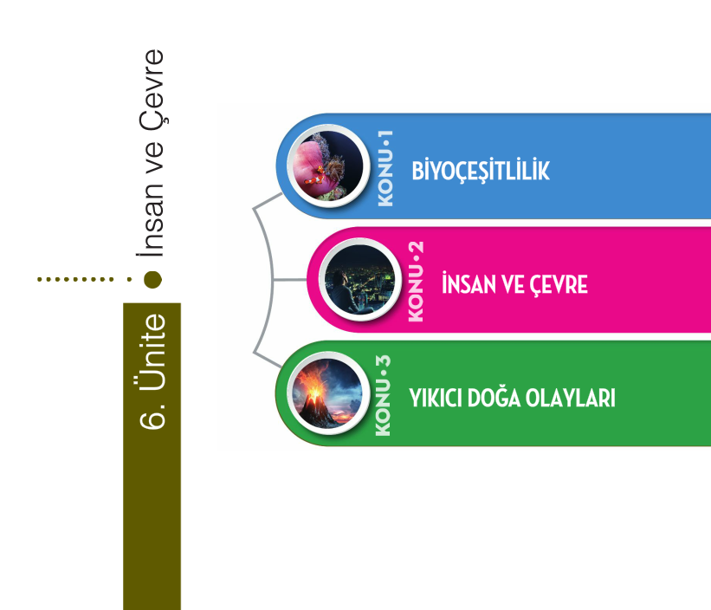

Slide 2
BİYOÇEŞİTLİLİK

Slide 3
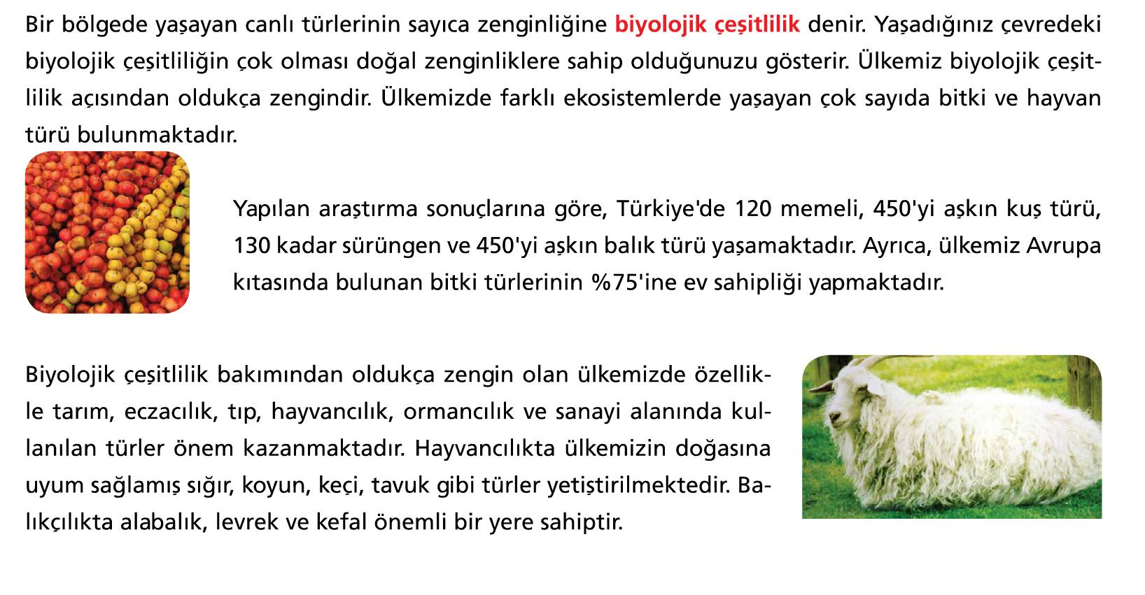

Slide 4
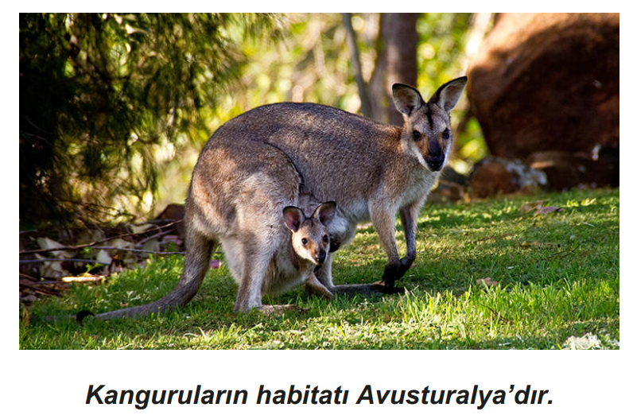
Ekosistem nedir?
Belirli bir bölgede canlı ve cansız çevrenin karşılıklı ilişkileri ile meydana gelen sistemler ekosistem olarak adlandırılır. Göl ekosistemi, kutup ekosistemi, orman ekosistemi vb.
Habitat nedir?
Canlıların yaşam faaliyetlerini (beslenme, barınma vb.) en iyi şekilde gerçekleştirdiği yaşam
alanlarına habitat denir.

Slide 5
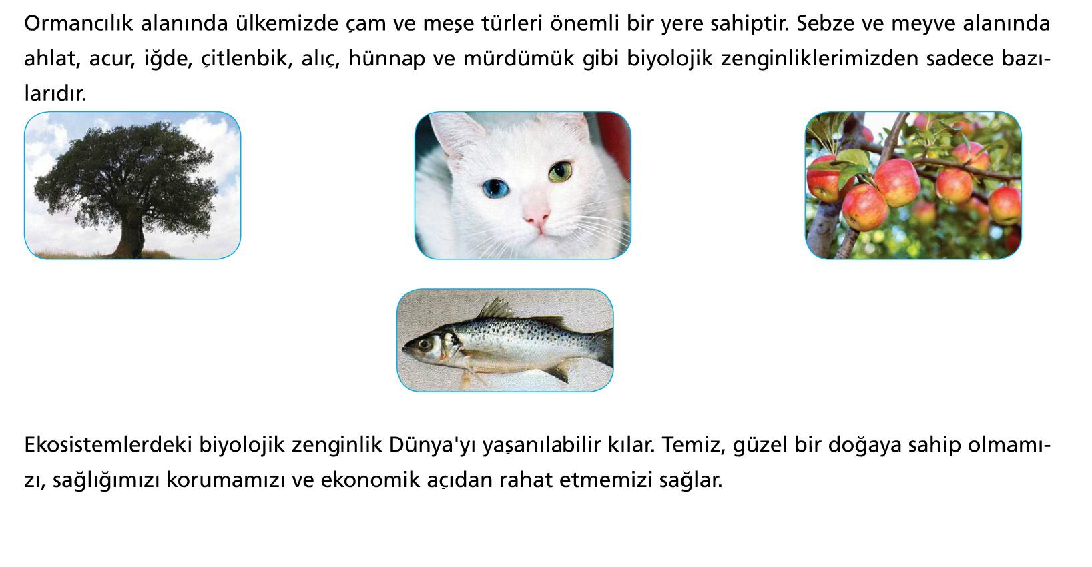

Slide 6
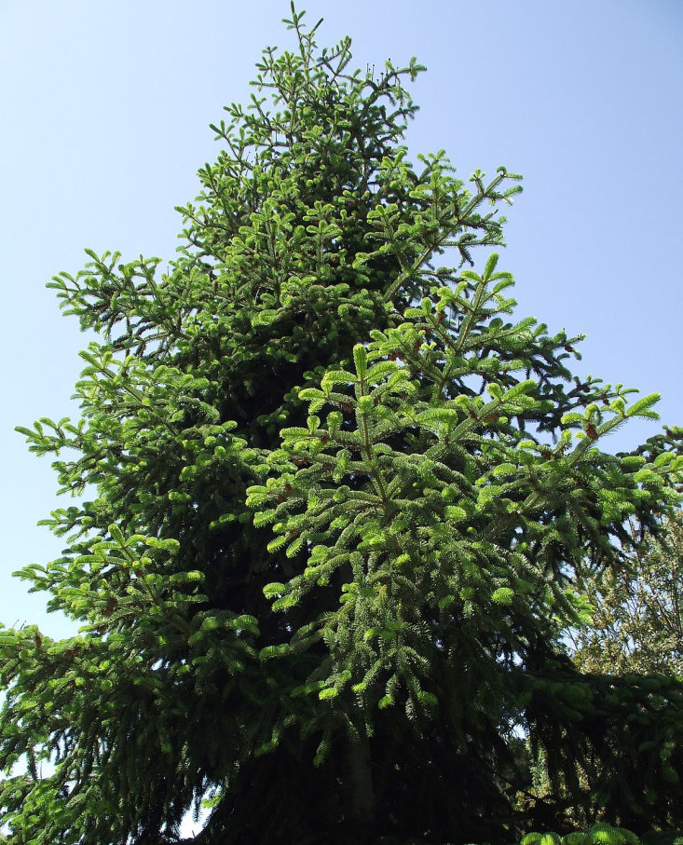
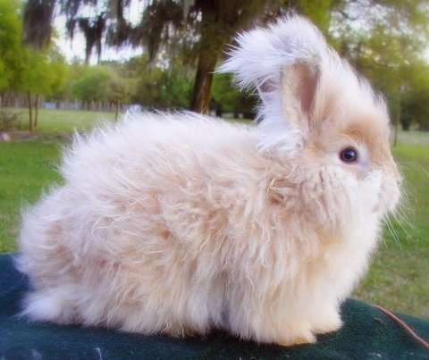
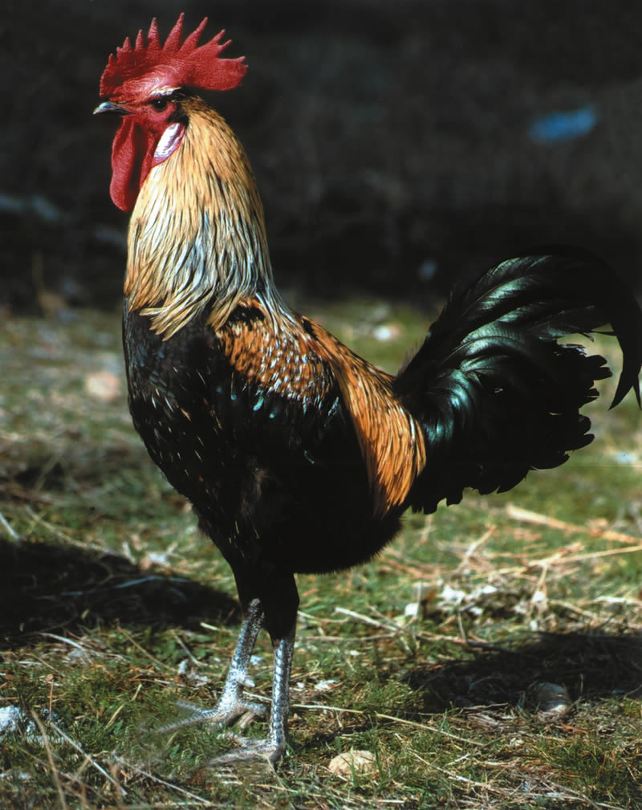
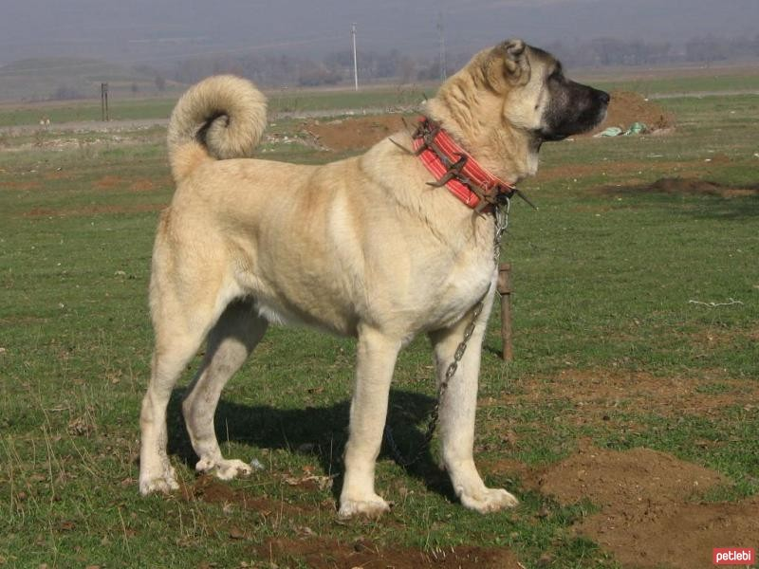

ÜLKEMİZDEKİ BİYOÇEŞİTLİLİĞE ÖRNEKLER
ANKARA TAVŞANI
KAZDAĞI KÖKNARI
DENİZLİ HOROZU
SİVAS KANGALI

Slide 7
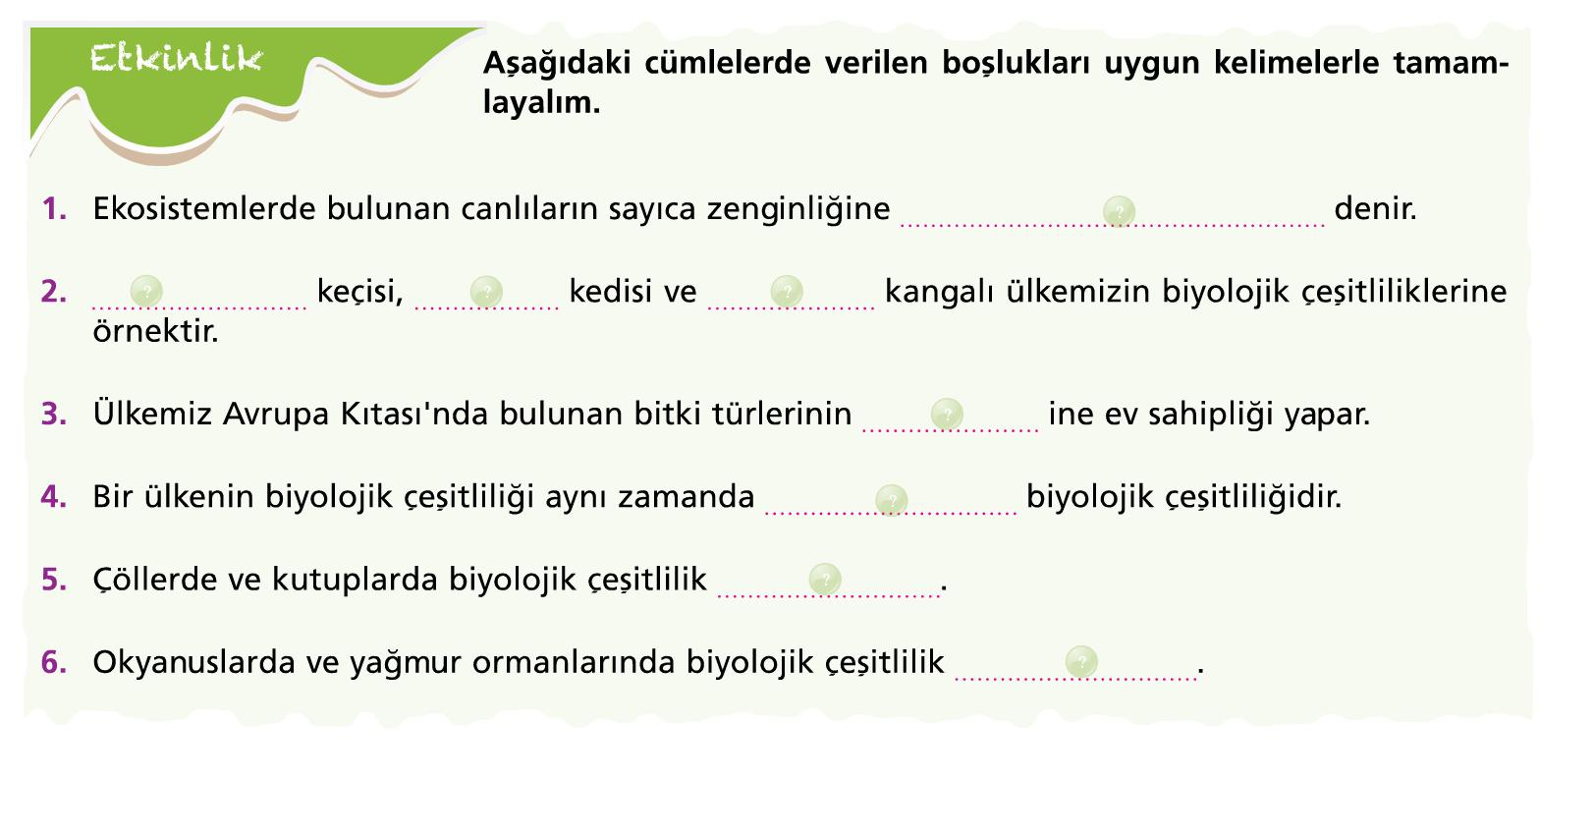

Slide 8
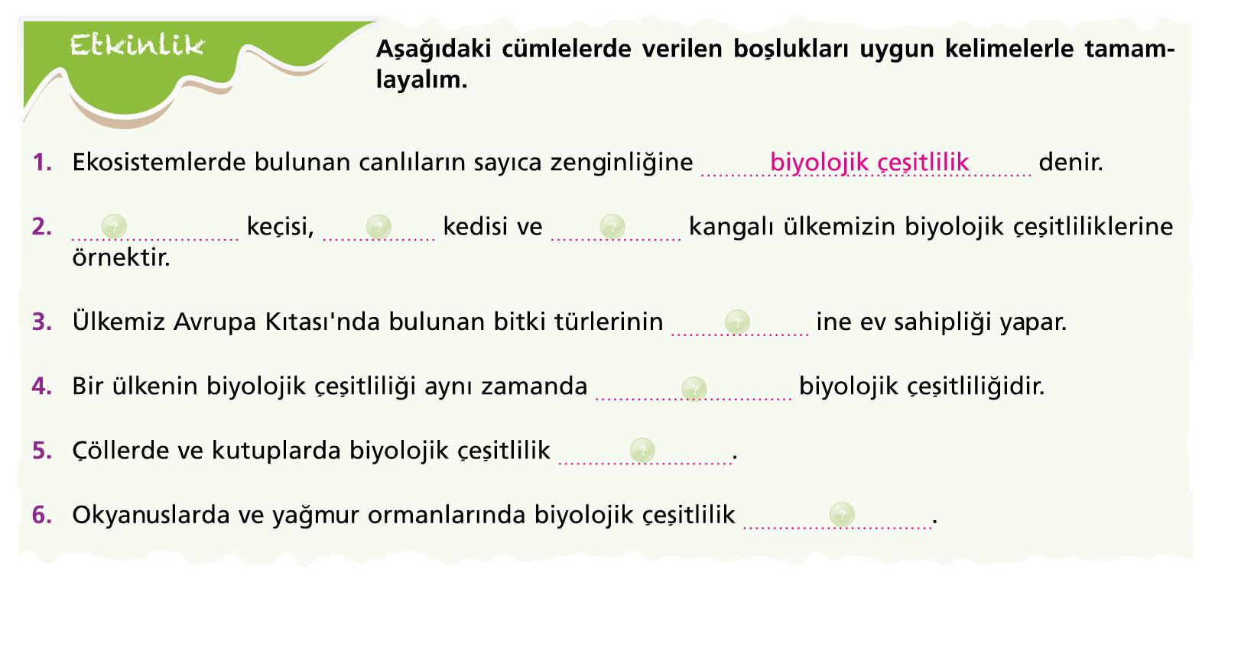

Slide 9
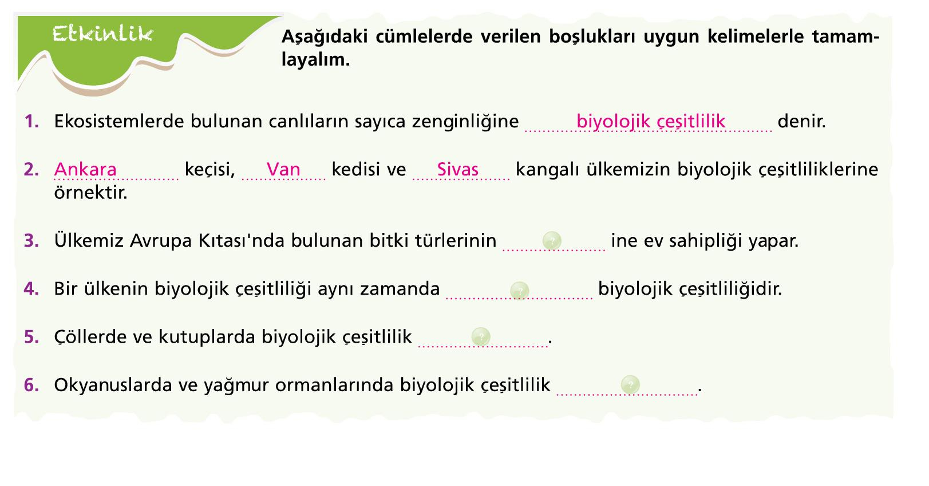

Slide 10
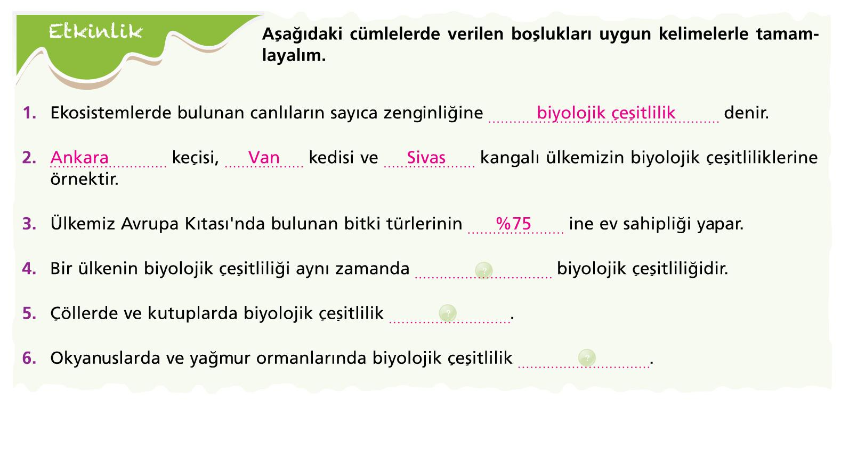

Slide 11
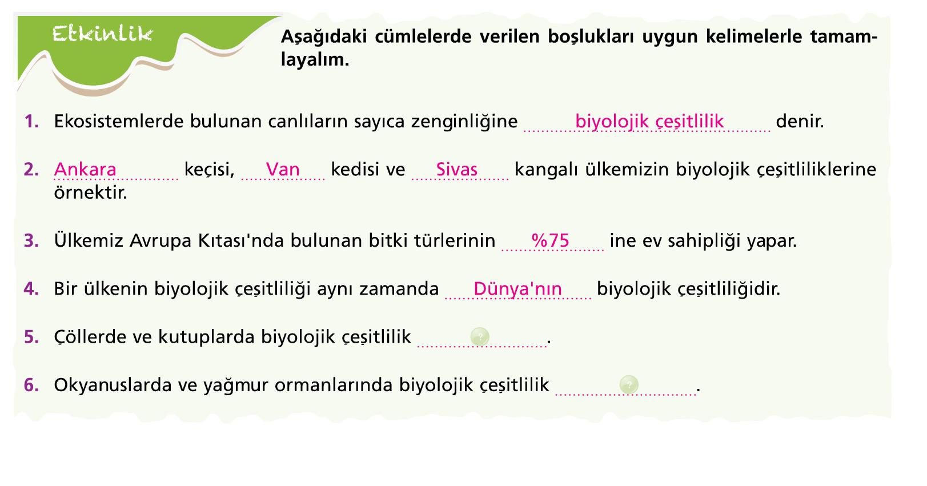

Slide 12
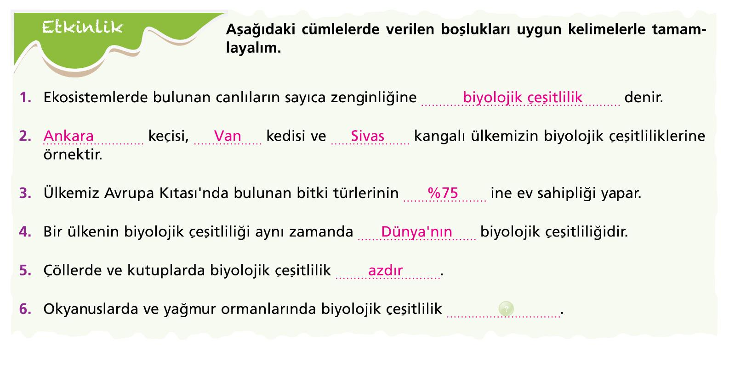

Slide 13
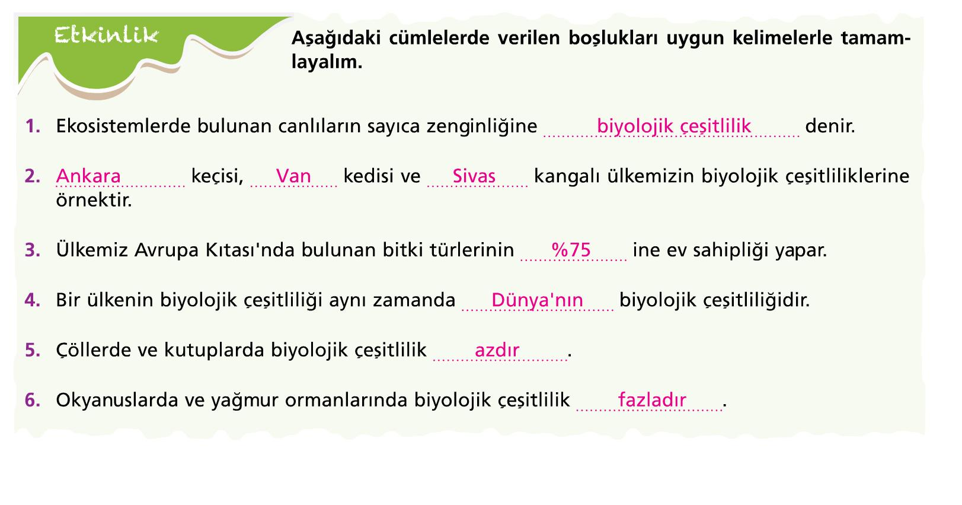

Slide 14
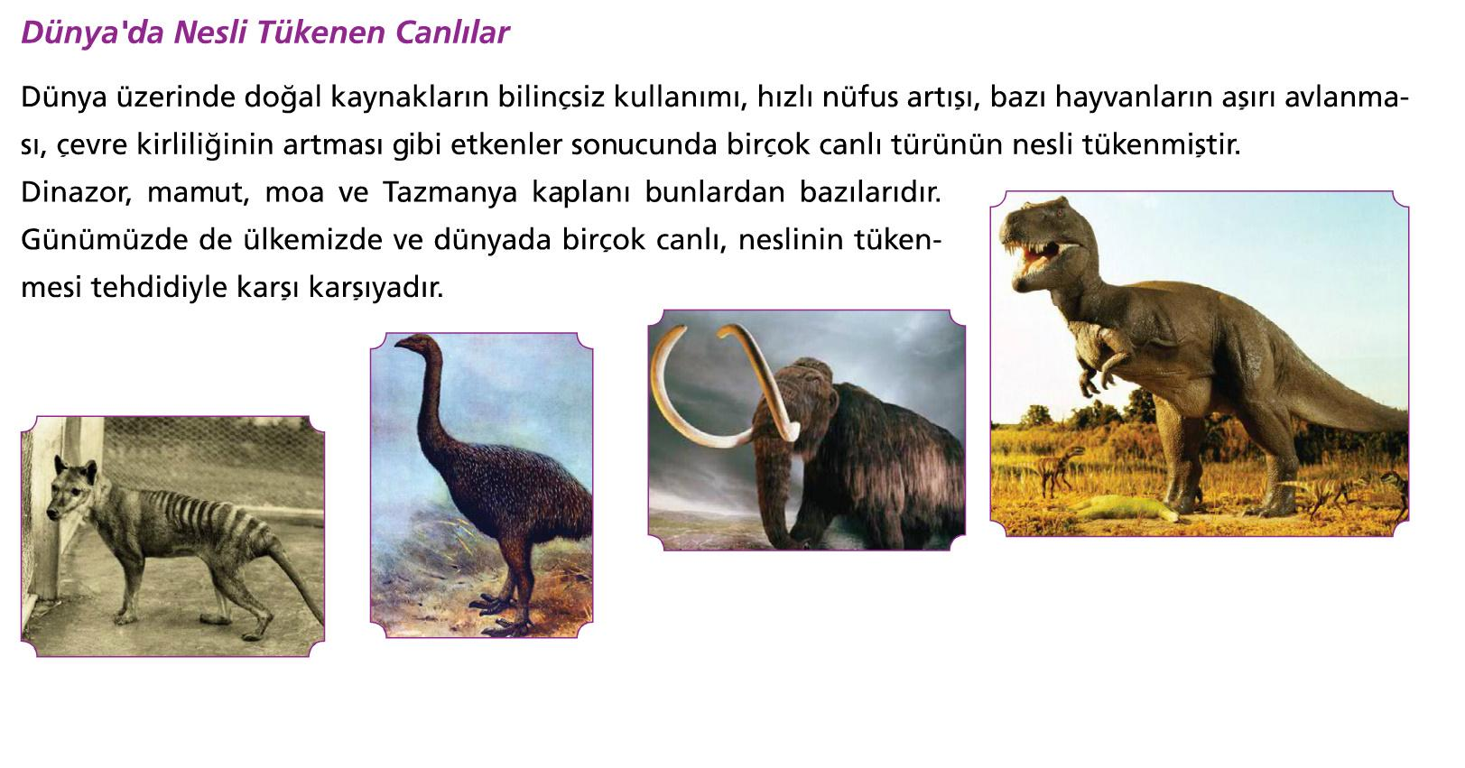
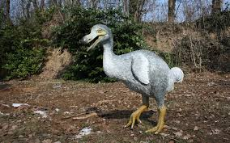
Dinozor
Mamut
Tazmanya kaplanı
Moa
Dodo

Slide 15
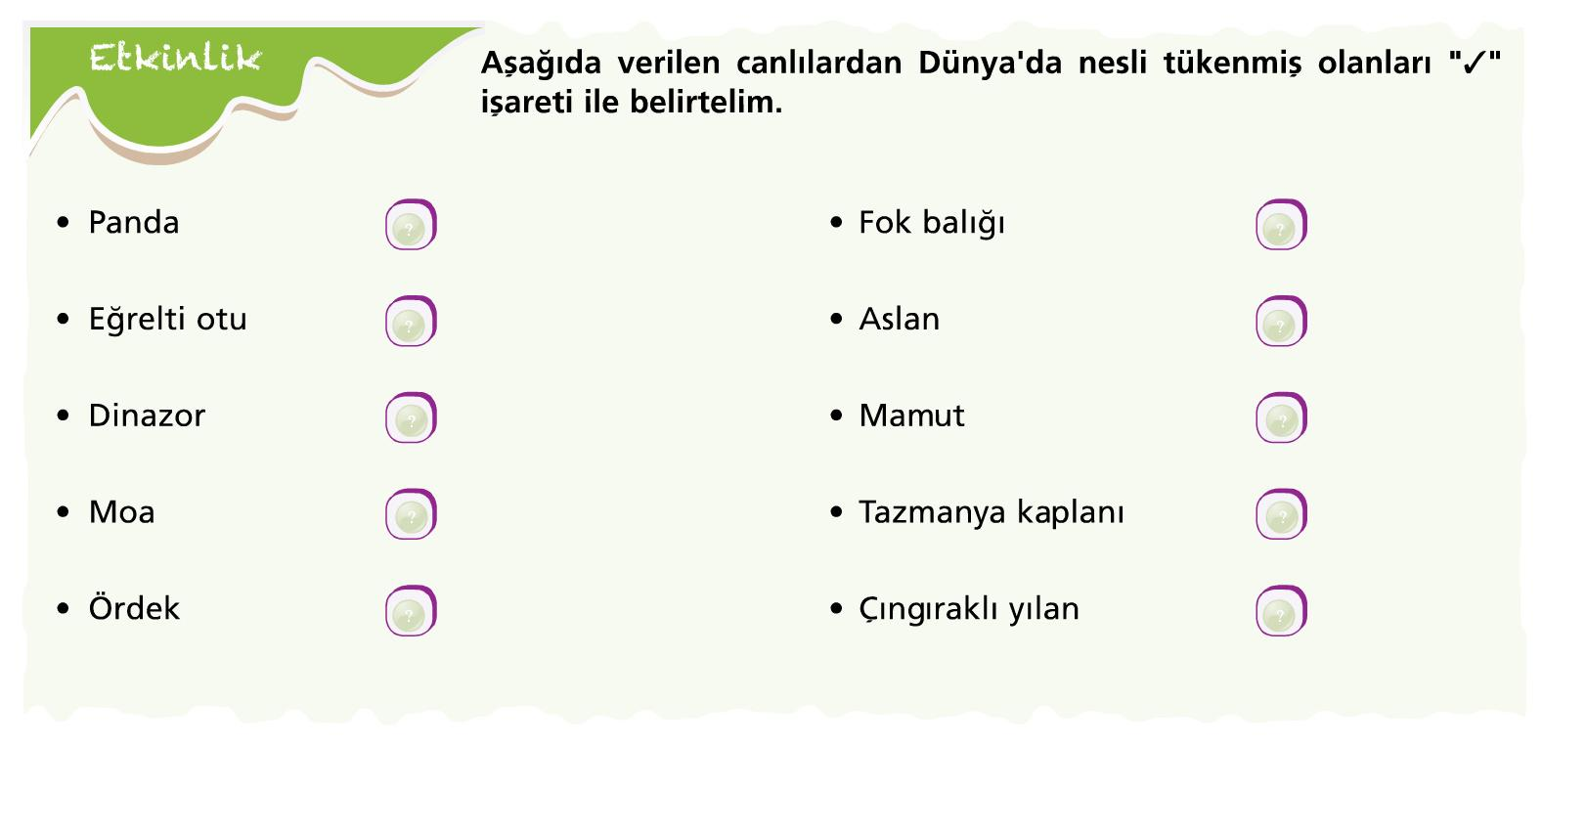

Slide 16


Slide 17


Slide 18


Slide 19


Slide 20


Slide 21


Slide 22
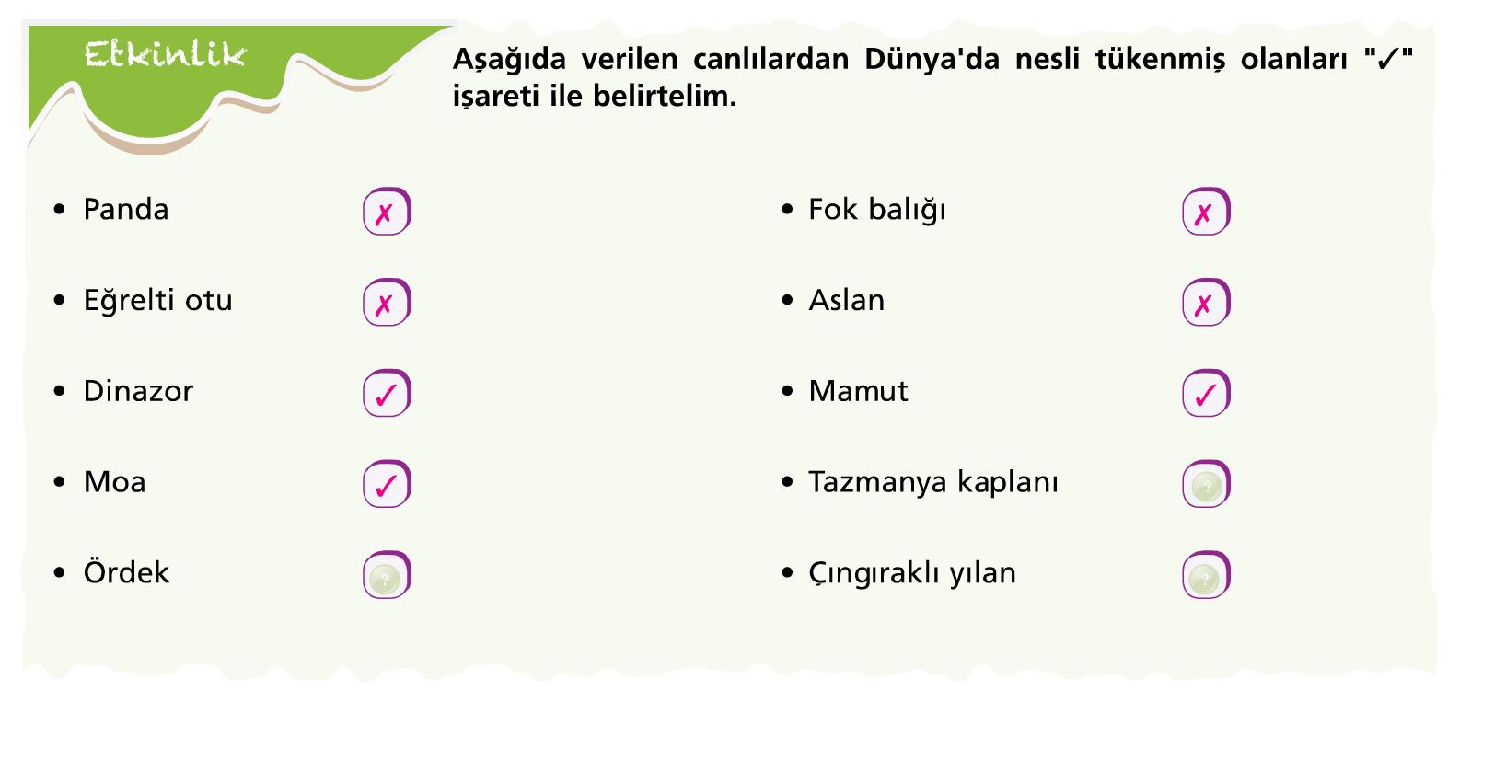

Slide 23


Slide 24


Slide 25


Slide 26
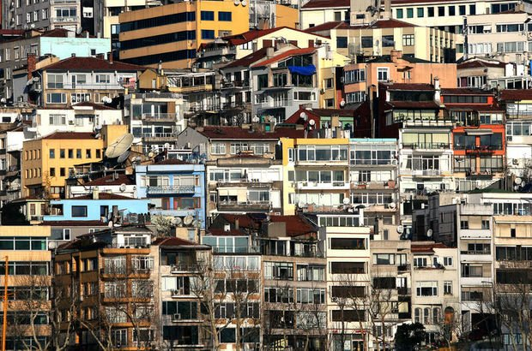
Biyoçeşitliliği Tehdit Eden Unsurlar
Doğal kaynakların bilinçsiz kullanımı, aşırı avlanma, hızlı nüfus artışı, düzensiz sanayileşme, aşırı otlatma, ormanların, meraların tahrip edilmesi ve plansız kentleşme biyoçeşitliliği tehdit eden unsurlardır.
Plansız Kentleşme

Slide 27
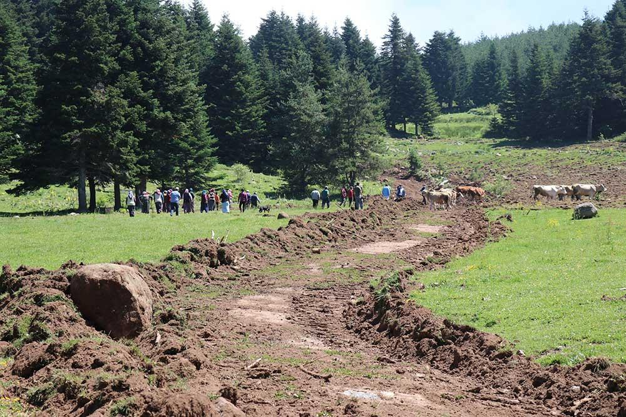
Meraların Tahrip Edilmesi

Slide 28
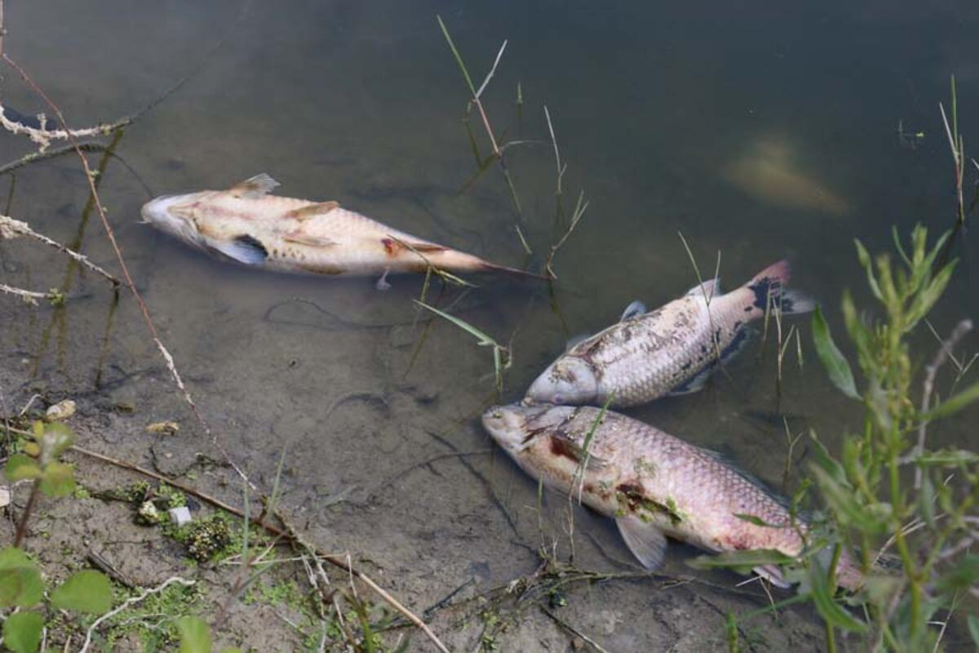
Biyoçeşitliliğin Azalması Nelere Sebep Olur?
Biyoçeşitliliğin azalması;
Canlı çeşitliliğinin azalmasına neden olur.
Ekosistemlerin bozulmasına neden olur.
Çevre kirliliğine neden olur.
İklim değişikliklerine sebep olabilir.
Biyoçeşitliliği tehdit eden insan kaynaklı bu süreç tersine çevrilmedikçe birçok mikroskobik
canlı, mantar, bitki ve hayvan nesli tükenecektir. Bu canlıların yok olması ve bozulan ekosistemler; insanın temiz suya, temiz havaya ve sağlıklı gıdaya erişimini de olumsuz yönde
etkileyecektir.

Slide 29
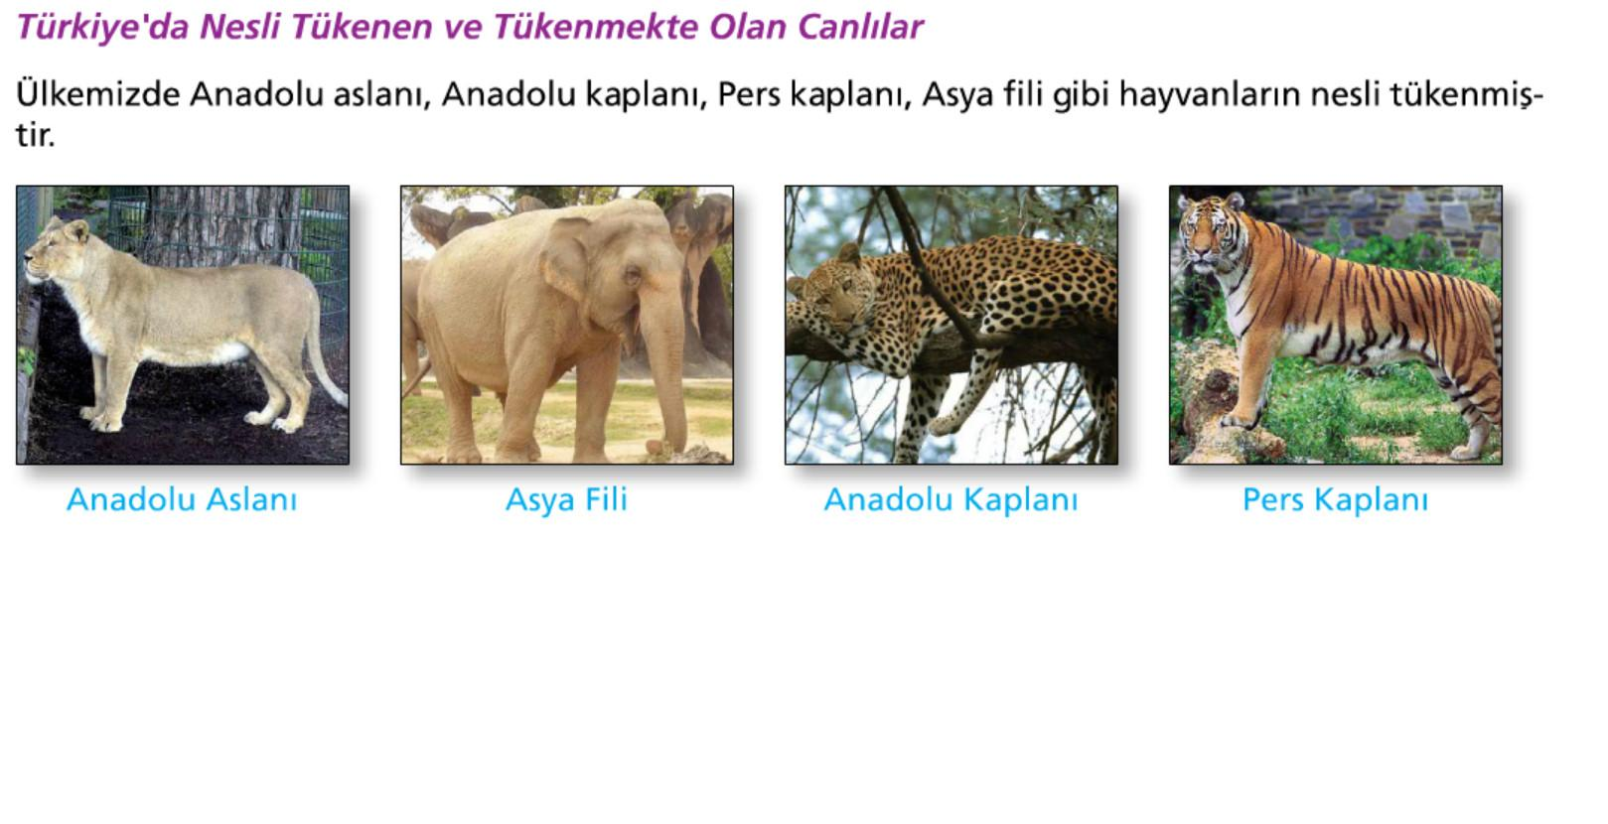
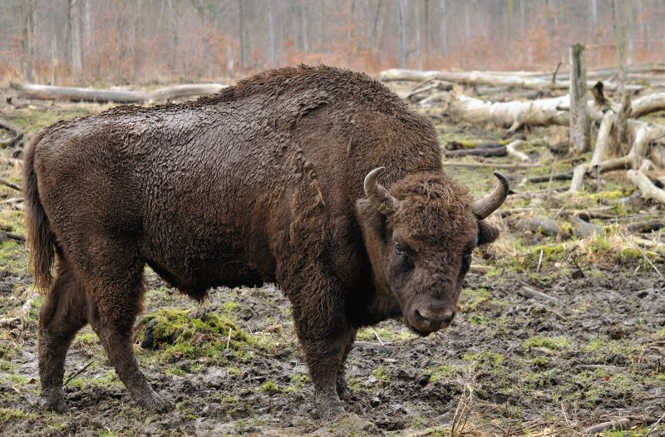
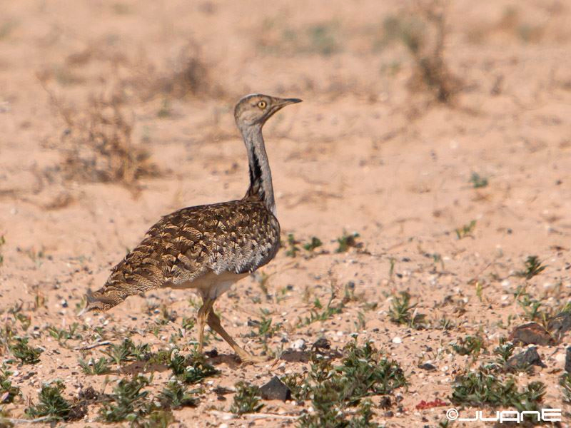
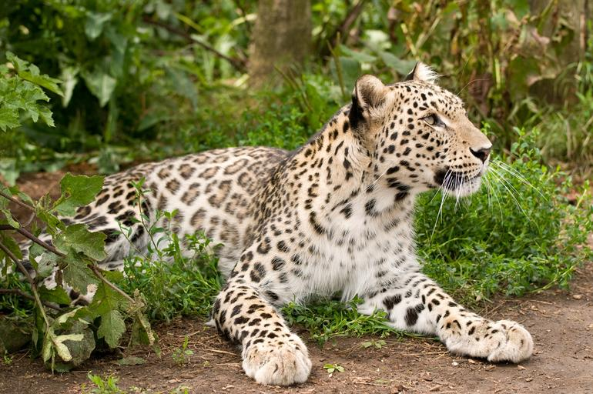
TÜRKİYE’DE NESLİ TÜKENEN CANLILAR
(Hazar Kaplanı)
Kafkas Bizonu (Öküzü)
Hubara
Anadolu Leoparı

Slide 30
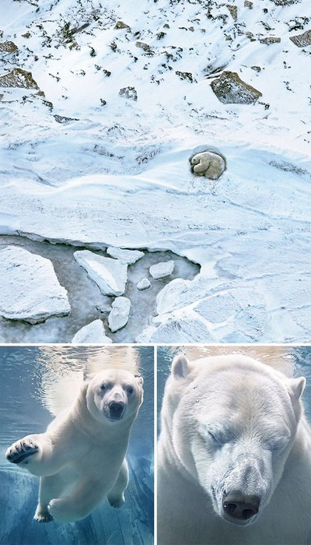
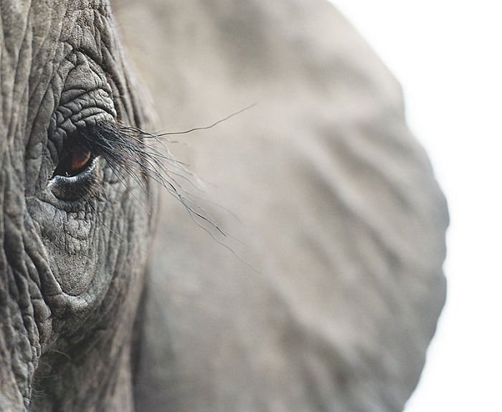
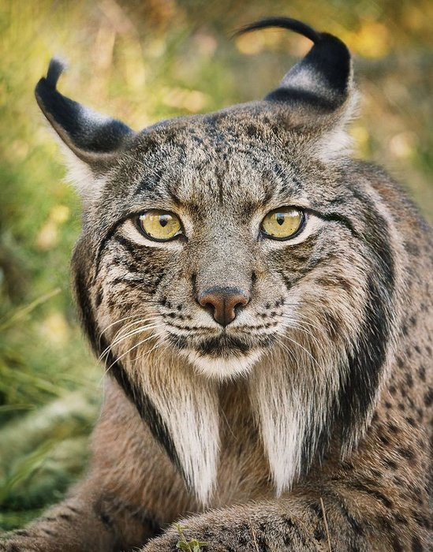
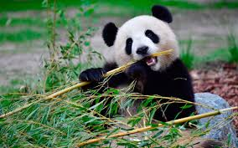
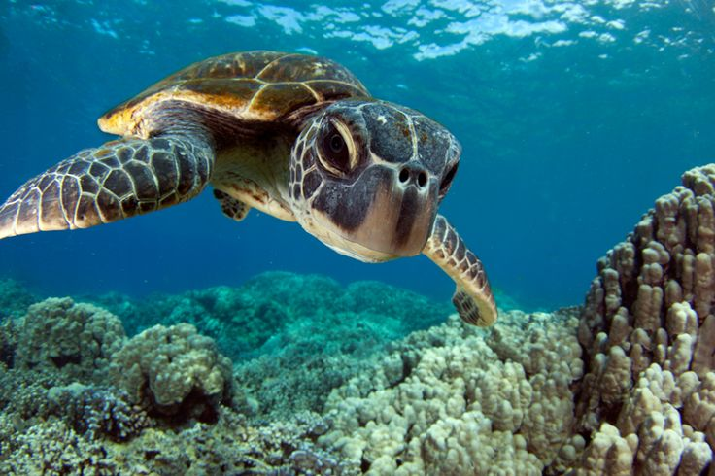
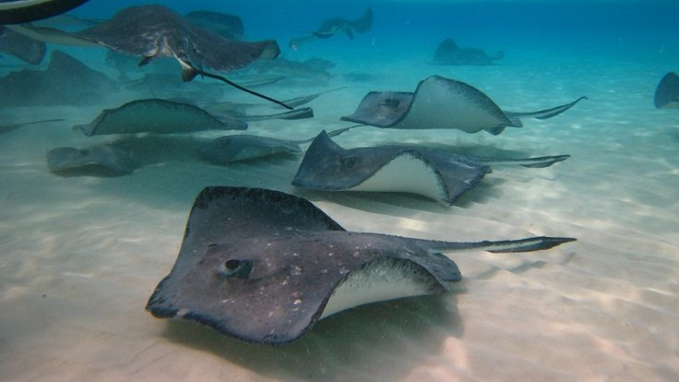
DÜNYA’DA NESLİ TÜKENMEKTE OLAN CANLILAR
Kutup Ayısı
Afrika Fili
Vaşak
Panda
Caretta Caretta Kaplumbağaları
Vatoz

Slide 31

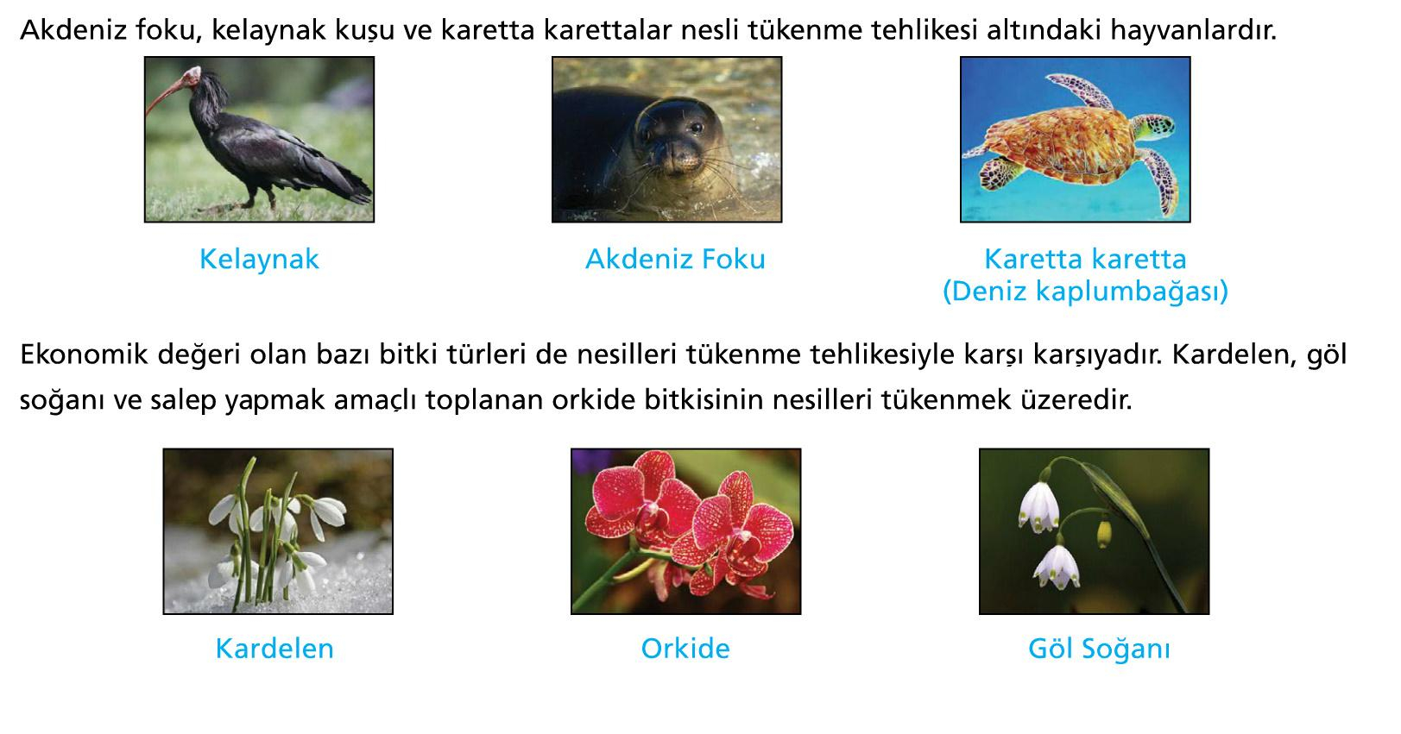
TÜRKİYE’DE NESLİ TÜKENMEKTE OLAN CANLILAR

Slide 32
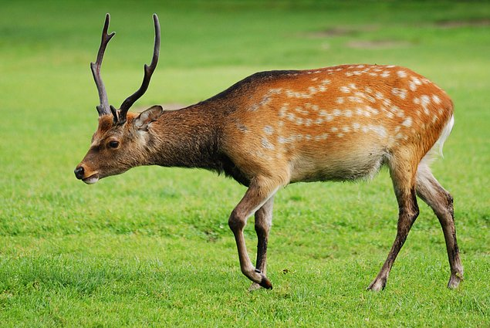
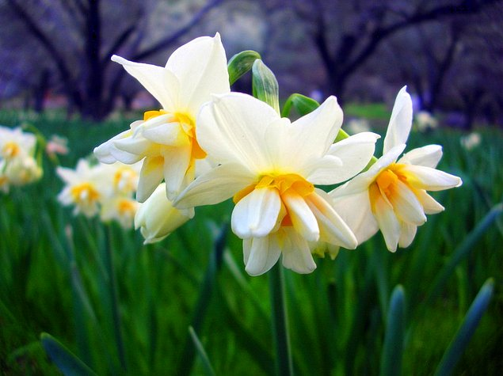
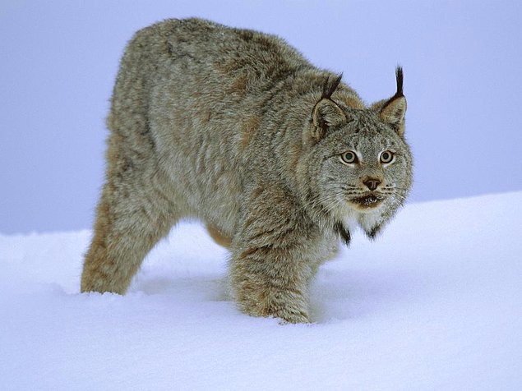
TÜRKİYE’DE NESLİ TÜKENMEKTE OLAN CANLILAR
Alageyik
Nergis
Vaşak

Slide 33
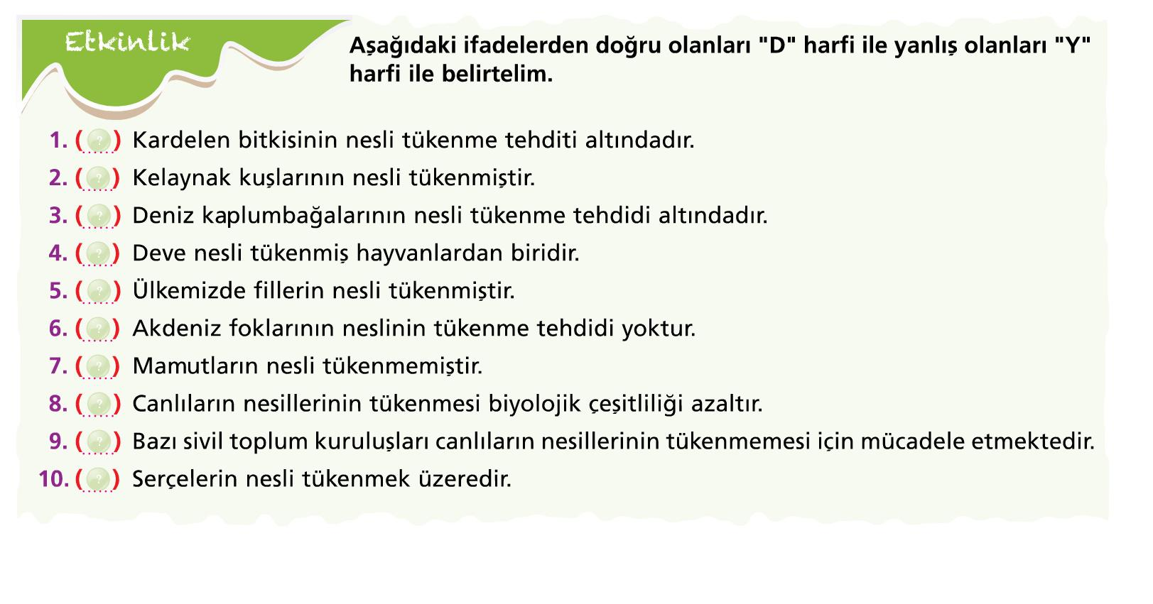

Slide 34


Slide 35


Slide 36
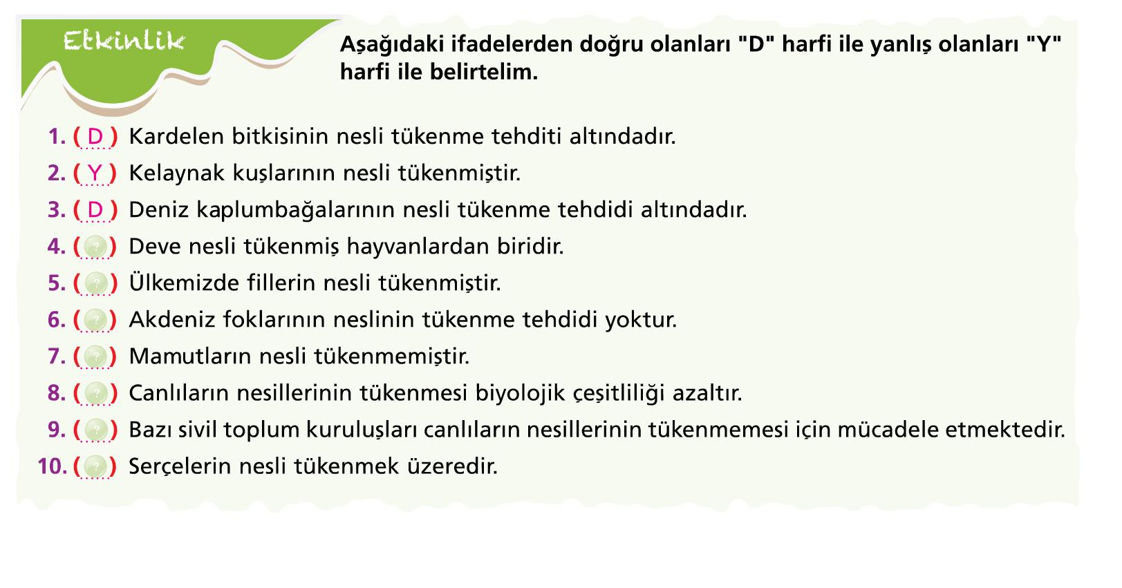

Slide 37


Slide 38


Slide 39
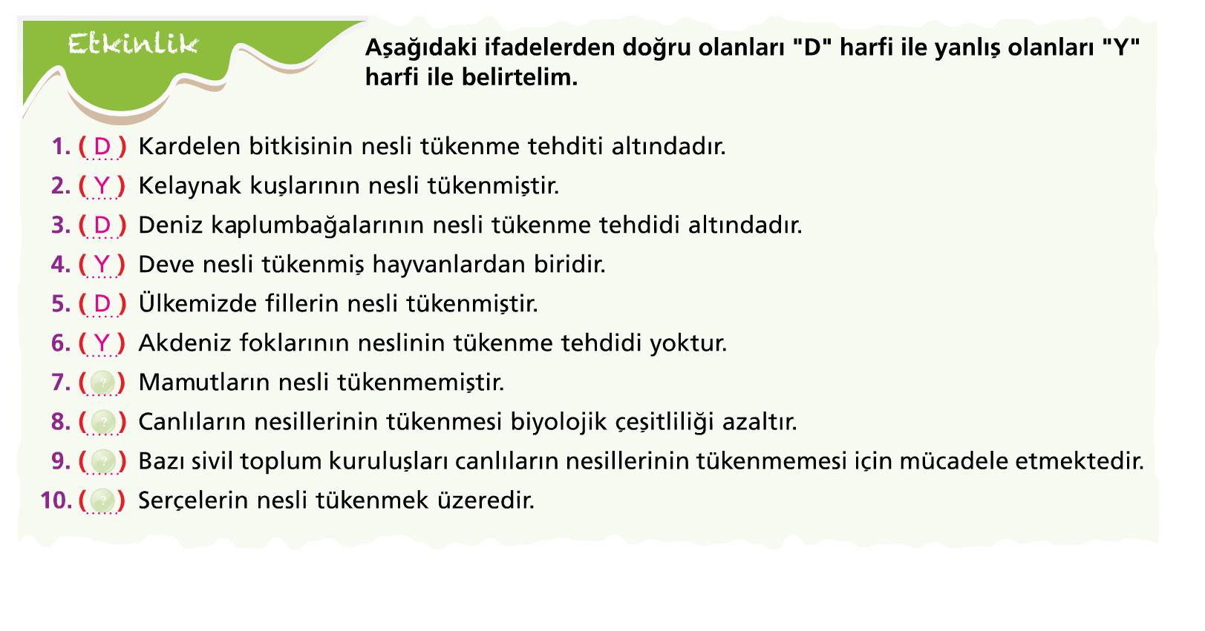

Slide 40


Slide 41


Slide 42


Slide 43
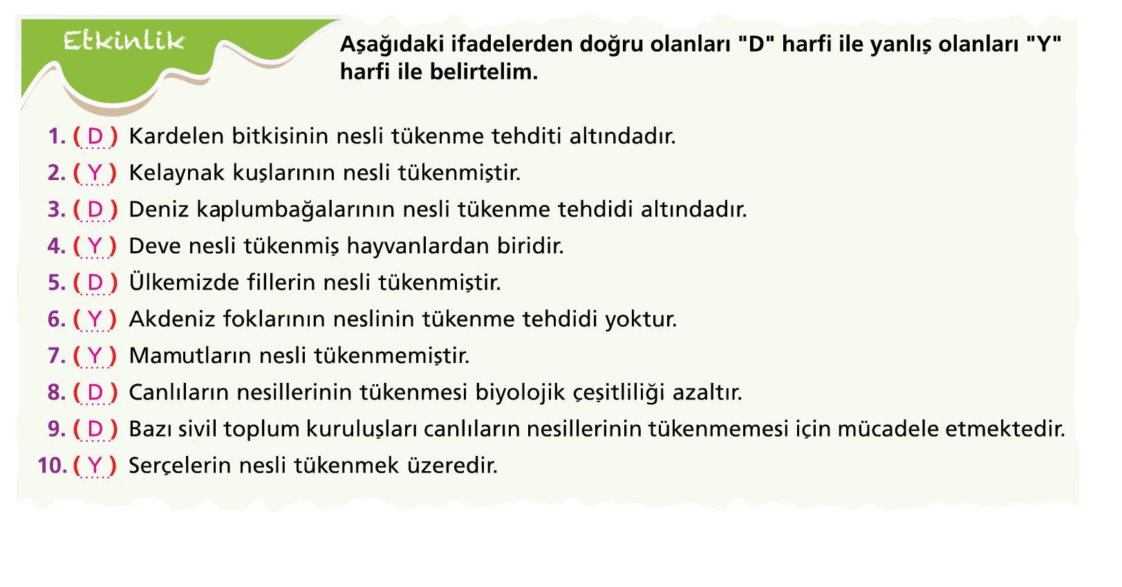

Slide 44
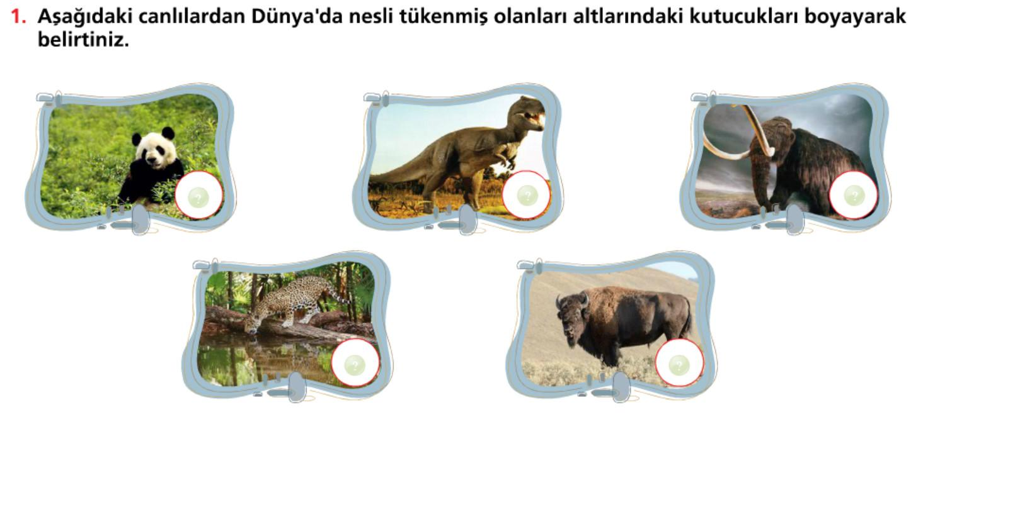

Slide 45


Slide 46
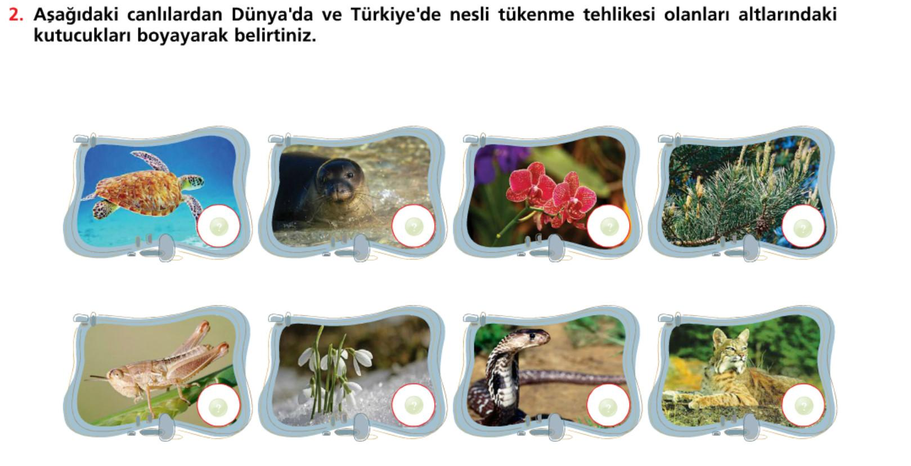

Slide 47


Slide 48
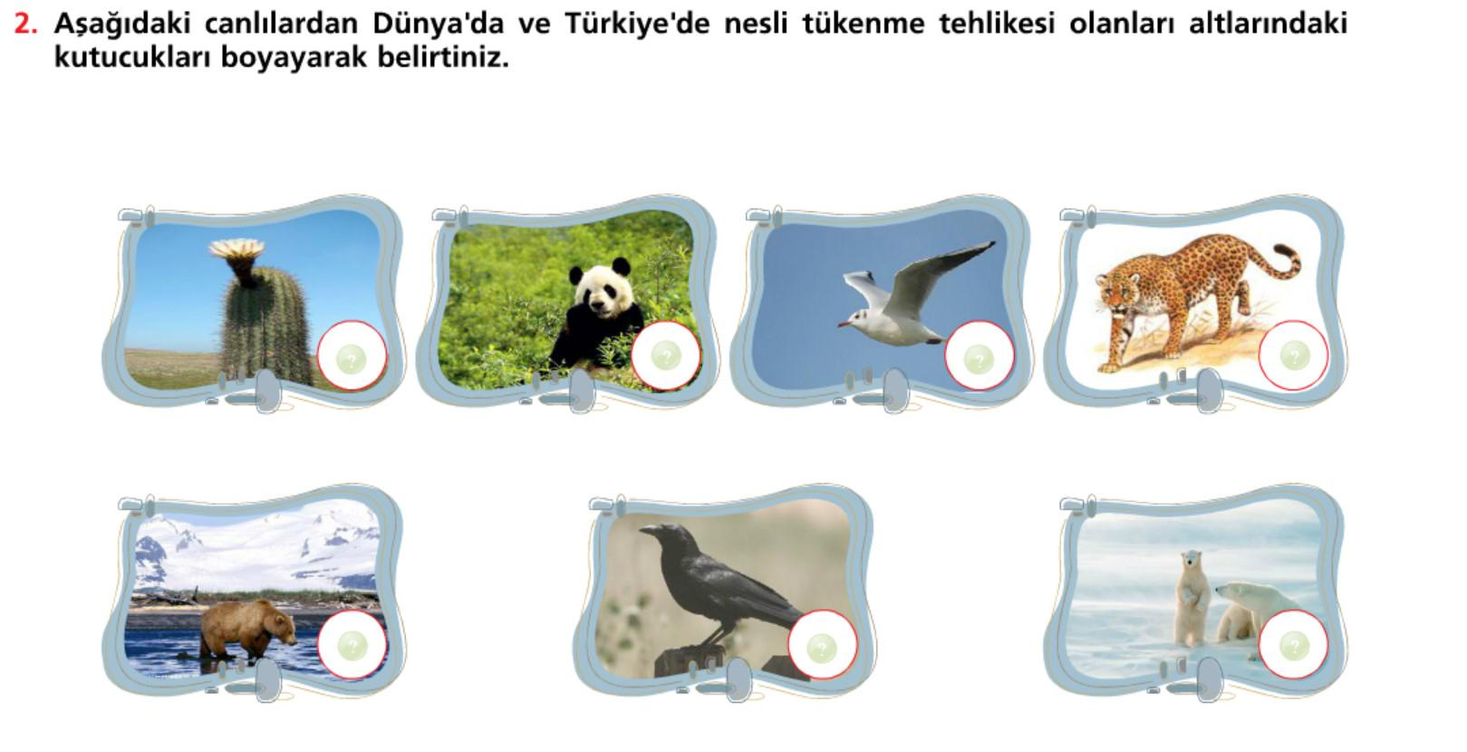

Slide 49
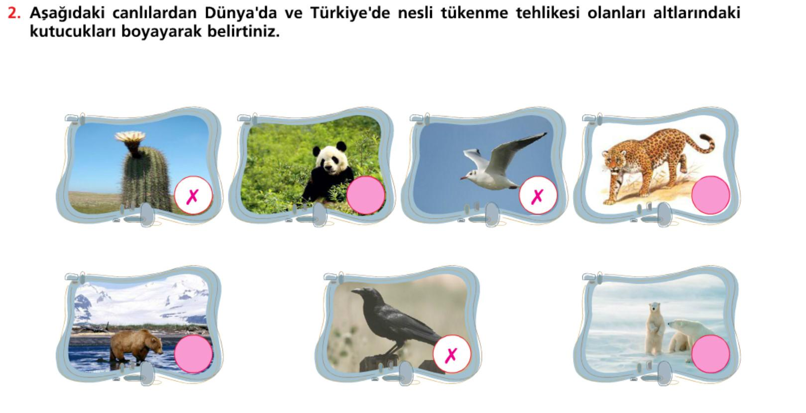

Slide 50
DEĞERLENDİRME SORULARI

Slide 51
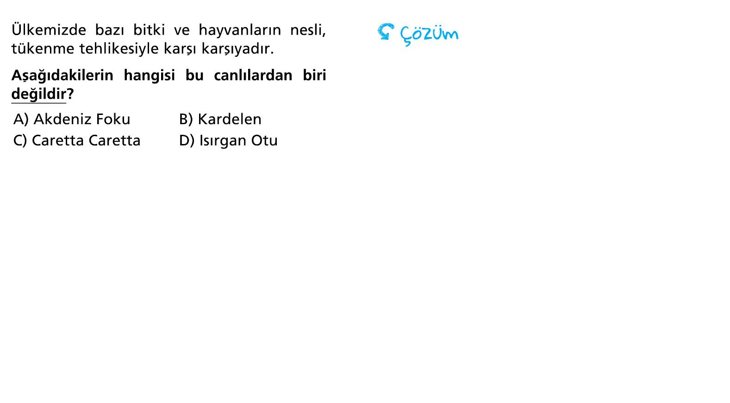

Slide 52
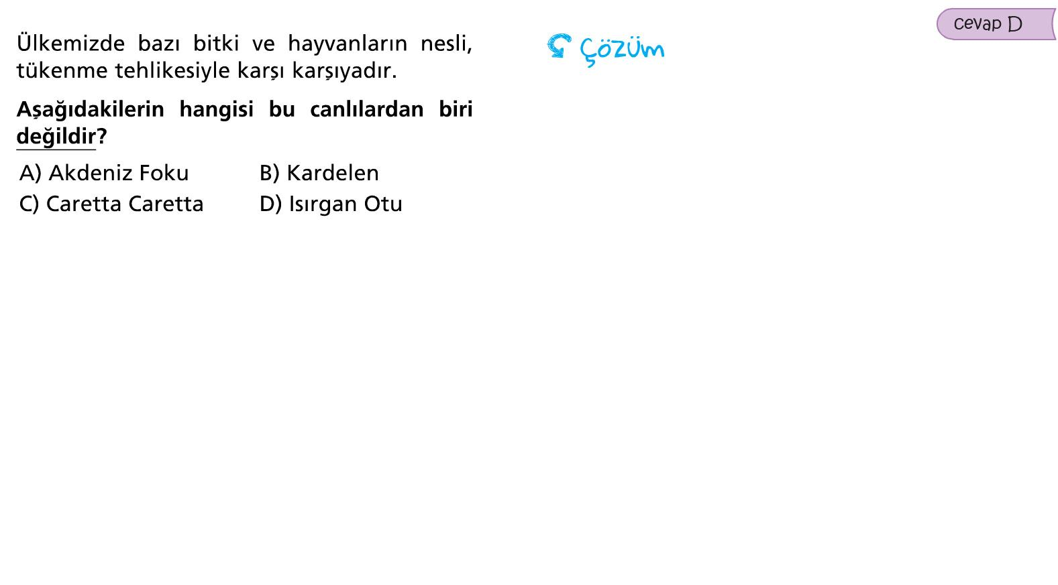

Slide 53
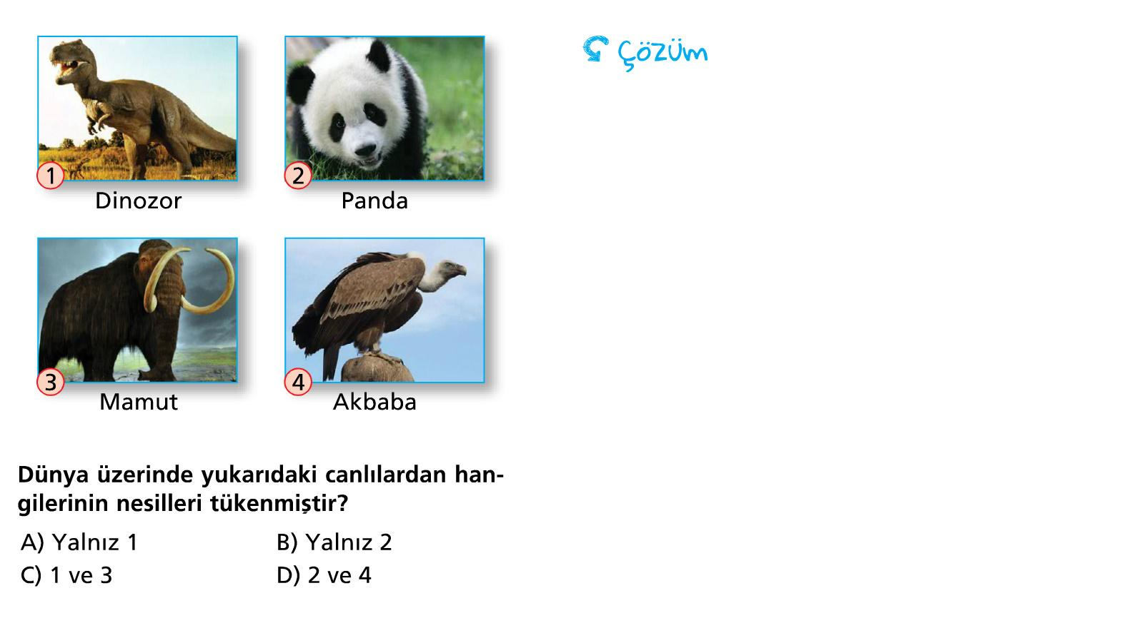

Slide 54
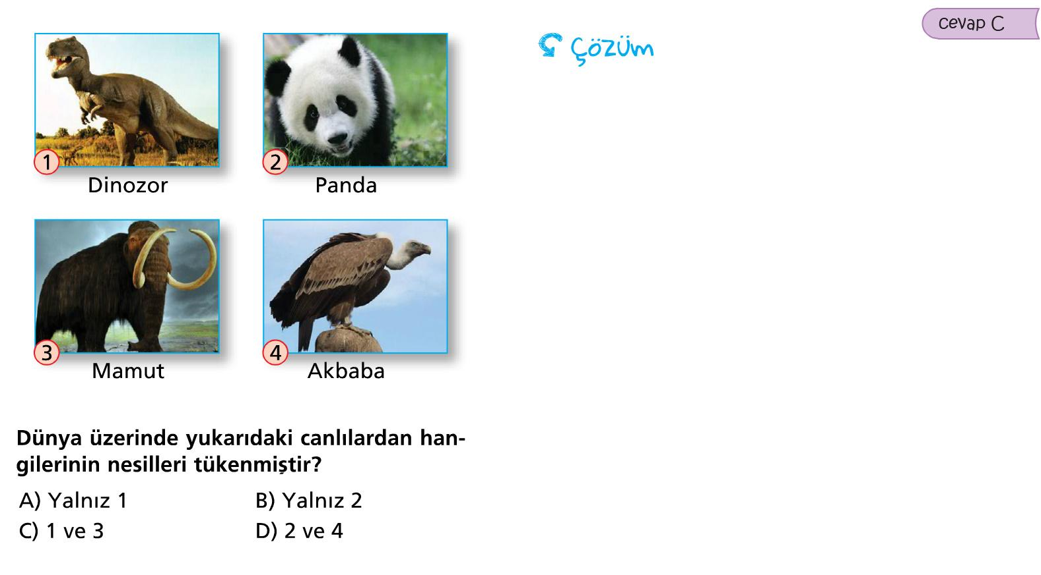

Slide 55
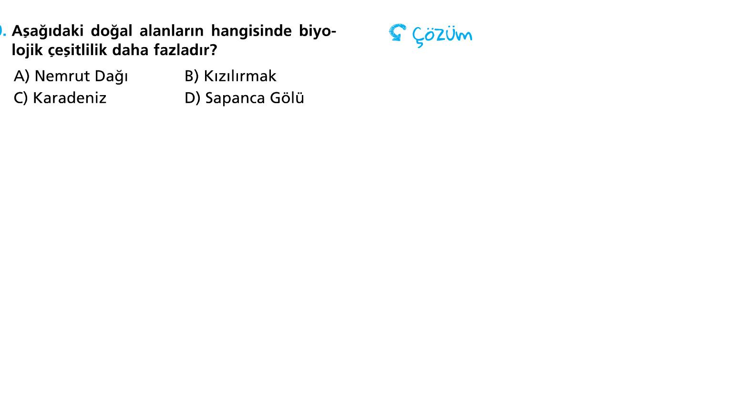

Slide 56
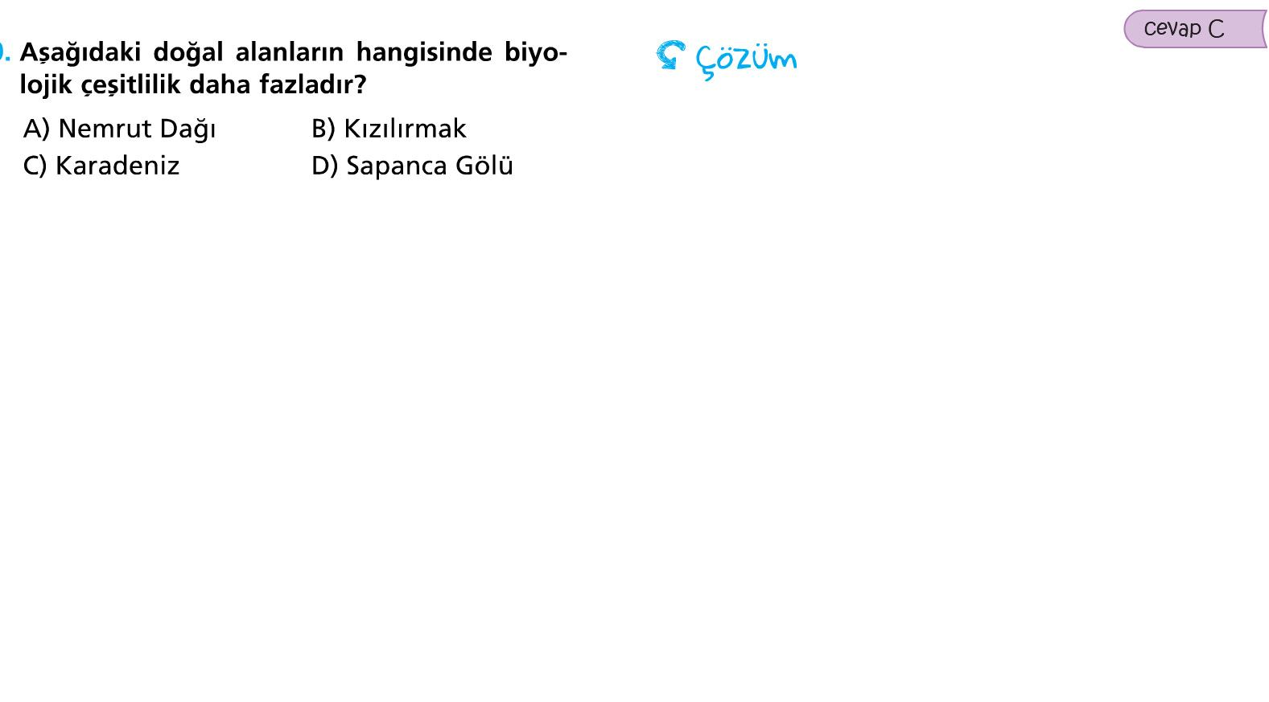

Slide 57


Slide 58


Slide 59


Slide 60


Slide 61


Slide 62


Slide 63


Slide 64


Slide 65


Slide 66


Slide 67


Slide 68


